Slide 1
Зовнішнє незалежне оцінювання

Slide 2
ОСНОВНІ НОРМАТИВНІ ДОКУМЕНТИ
• Порядок проведення зовнішнього незалежного оцінювання результатів навчання, здобутих на основі повної загальної середньої освіти, затверджений наказом Міністерства освіти і науки України від 10 січня 2017р. №25, зареєстрованому у Міністерстві юстиції України 27 січня 2017р. за №118/29986.
• Наказ Міністерства освіти і науки України від 09.07.2019 № 945 «Деякі питання проведення в 2021 році зовнішнього незалежного оцінювання результатів навчання,здобутих на основі повної загальної середньої освіти».
• Календарний план підготовки та проведення у 2021 році зовнішнього незалежного оцінювання результатів навчання, здобутих на основі повної загальної середньої освіти (затверджений наказом Міністерства освіти і науки України від 30.09.2020 № 1210)

Slide 3
ТЕРМІНИ РЕЄСТРАЦІЇ ДЛЯ УЧАСТІ В ЗНО 2021
РЕЄСТРАЦІЯ ДЛЯ УЧАСТІ В ЗНО 2021 триватиме з 01.02.2021 до 05.03.2021
Звертаємо увагу на те, що додаткового періоду для перереєстрації учасників ЗНО 2020 не передбачено
Тож змінювати реєстраційні дані можна буде тільки до 05. 03. 2021
Керівники закладів освіти зможуть подати документи учнів, які проходитимуть ДПА у формі ЗНО, до 01. 03. 2021

Slide 5
Предмети ЗНО/ДПА 2021
українська мова
(усі завдання сертифікаційної роботи)
або
українська мова і література
(субтест "Атестаційні завдання" - усі завдання сертифікаційної роботи з української мови)
1
2
математика
(стандарт / стандарт + профіль)
чотири
предмети ДПА
для отримання свідоцтва про ПЗСО
за вибором
історія України
(субтест "Період XX - початок XXI століття")
або
іноземна мова
(стандарт / стандарт + профіль)
п'ять
предметів ЗНО для вступу до ЗВО
(які вказані в умовах
прийому до ЗВО)
3
4
за вибором
5
за вибором

Slide 6
21 травня – 30 червня 2021 р.
1
українська мова 01.06.2021- 25.06.2020
2
українська мова і література 01.06.2021 – 25.06.2021
3
математика 28.05.2021 – 22.06.2021
4
історія України 04.06.2021 – 25.06.2021
Предмети ЗНО-2021
5
біологія 10.06.2021 – 25.06.2021
6
географія 15.06.2021- 30.06.2021
7
фізика 07.06.2021 – 22.06.2021
8
хімія 21.05.2021 – 04.06.2021
9
іноземні мови (англ. мова) 25.05.2021- 18.06.2021
Претенденти на відзнаку 2021!!!

Slide 7
Де взяти інформацію щодо предметів ЗНО, які потрібно скласти на конкурсний відбір для вступу до закладу вищої або фахової передвищої освіти?
Заклади вищої та фахової передвищої освіти розробляють Правила прийому на підставі Умов прийому на навчання до закладів вищої освіти(ЗВО)України в 2021році. Правила прийому оприлюднені на сайті МОН України

Slide 10
Українська мова і література / Українська мова 2021
планує вступати до ЗВО, для якого потрібно складати українську мову і літературу
планує вступати до ЗВО, для якого потрібно складати українську мову, або не планує вступати взагалі
обирає
обирає
отримає оцінки за:
ДПА з української мови (1-12 балів)
ЗНО з української мови (100-200 балів)
ЗНО з української мови і літератури (100-200 балів)
отримає оцінки за:
ДПА з української мови (1-12 балів)
ЗНО з української мови (100-200 балів)

Slide 13
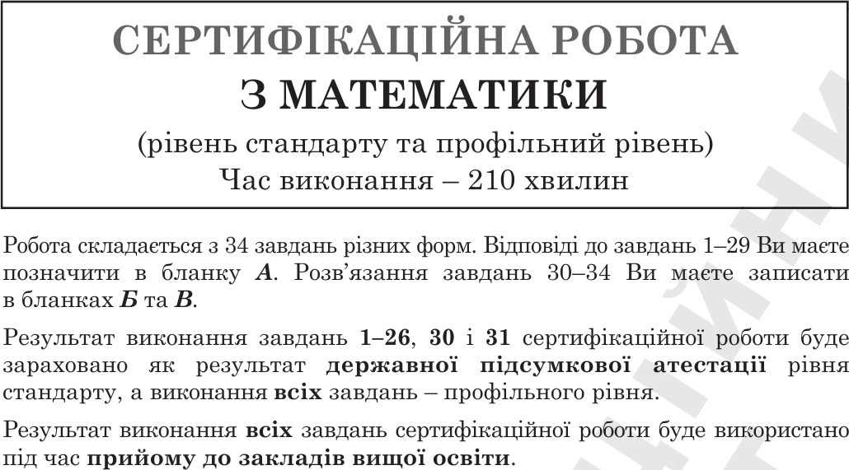
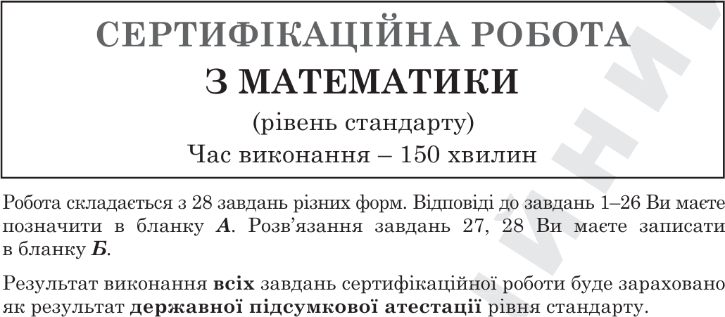
Математика 2021
планує вступати до ЗВО, для якого потрібно складати математику
планує вступати до ЗВО, для якого не потрібно складати математику, або не планує вступати взагалі
ОБИРАЄ
ОБИРАЄ В ЗАЛЕЖНОСТІ ВІД РІВНЯ НАВЧАННЯ
отримає оцінки за:
ДПА рівня стандарту або профільного рівня (1-12 балів)
ЗНО (100-200 балів)
отримає оцінки за:
ДПА профільного рівня (1-12 балів)
+ ЗНО (100-200 балів)
отримає оцінки за:
ДПА рівня стандарту (1-12 балів)

Slide 17
*
* затверджено наказом МОНУ від 04.12.2019 №1513

